Slide 1
Торговый автомат
Студента группы 42928/2
Ширина Валентина

Slide 2
Тема. Актуальность. Цель
Тема:
«Прикладная программа «Торговый автомат»
Актуальность:
Потребность людей использовать ее для определенных целей и при низких требованиях к системе
Цель:
Имитация работы торгового автомата

Slide 3
Задачи
Назначением разработки является организация работы программы.
Основными функциями являются:
Ввод товаров и стоимость;
Взаимодействие с пользователем с помощью информационного табло;
Изменение данных в БД;
Удаление данных в БД;
Ввод и добавление данных в БД;

Slide 4
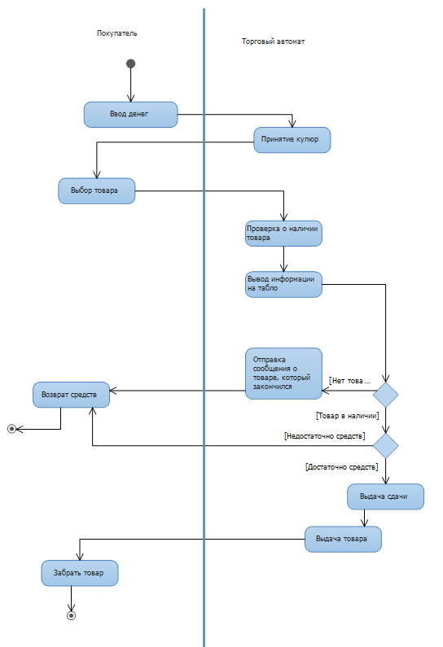
Диаграмма активности

Slide 5
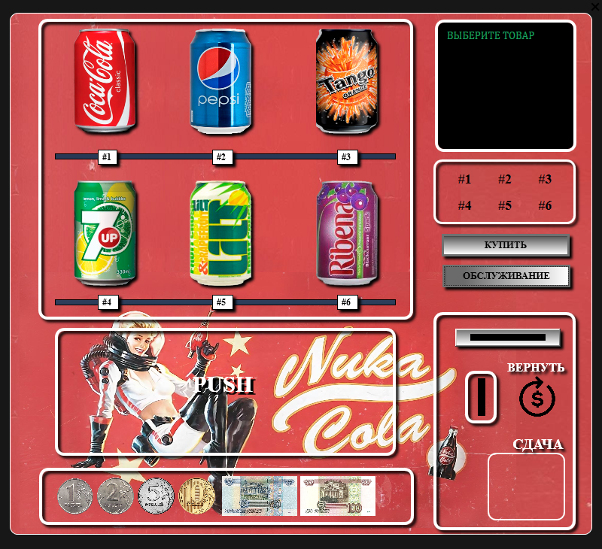
Пользовательский интерфейс

Slide 6
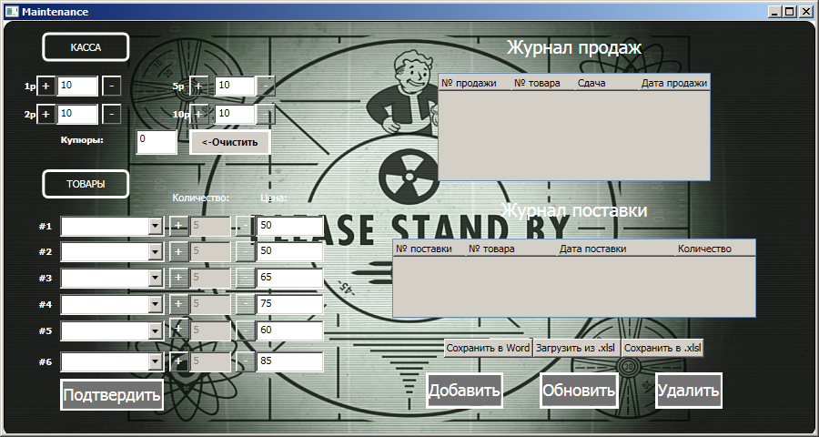

Slide 7
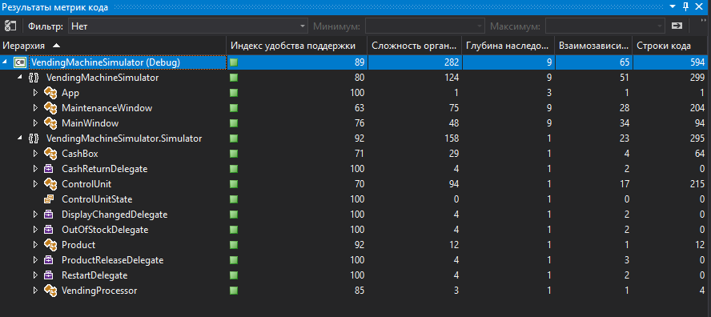
Оценка качества разработанного проекта
Индекс удобства поддержки
Сложность организации циклов
Глубина наследования
Взаимозависимость классов
Строки кода

Slide 8
Выводы
Цель курсовой работы была достигнута полностью, однако существуют возможности для модернизации проекта: например, добавление авторизации для пользователей, а также добавление иных товаров.

Slide 9
Игра «Пасьянс-косынка»
Студента группы 42928/2
Ширин Валентин

